Slide 1

TAXO S.A.
PROYECTO DE Valoración Financiera de la Elaboración y Comercialización de Jugo DE TAXO PARA bebe en GUAYAQUIL
AUTORA S: VANESSA ACOSTA CARPIO
DAYSY CASTAÑEDA ORDOÑEZ

Slide 2

TAXO
Se puede hacer plantaciones desde 500 a 1000 plantas / ha
Entra a producir al año de la plantación
Riego es por gravedad, es resistente a la sequia
Su ciclo de cultivo es semiperemne, es decir es un frutal siempre verde, o persistente, puede producir en ciclos de 4 meses seguidos con cosechas cada quince días con recesos vegetativos de dos meses,
.Una Planta puede llegar a producir en el año 1000 frutos por ´planta, cada fruto pesa con un promedio de 100 gramos /fruto

Slide 3
OBJETIVO GENERAL
Determinar la viabilidad financiera de producir y comercializar el jugo de Taxo para bebé en la Ciudad de Guayaquil.
Conocer las preferencias de los consumidores de tal forma que podamos lanzar el producto con las características de acuerdo a sus necesidades.

Slide 4
Objetivos específicos
Reconocer los competidores directos e indirectos del producto.
Identificar las barreras de entrada y salida al mercado.
Conocer las necesidades del consumidor final.
Establecer el sector en que se concentra la mayor cantidad de personas que están dispuestas a adquirir el producto.
Crear las estrategias adecuadas para la distribución y comercialización del jugo de Taxo.
Formar lo requerimientos del personal y las funciones que debe cumplir.
Desarrollar un análisis financiero que nos permita conocer y distinguir situaciones no deseada.
Ampliar el mercado nacional de bebidas instantáneas para bebés

Slide 5
Descripción de la empresa
Será una Empresa Manufacturera
Dirigido al ramo alimenticio de los Bebés
Ubicada en la vía Durán Tambo

Slide 6
Misión
Ser reconocidos en el mercado de jugos naturales a base de Taxo para bebés como un saludable producto. Fomentar el consumo de un producto sumamente nutritivo.
El producto contribuirá a los bebés en su óptimo desarrollo físico y mental.

Slide 7
Visión
Ser líder en jugos de fruta para bebés como un excelente producto alimenticio.
Concienciar a los padres de que sus hijos tienen que ser alimentados con productos que tengan un contenido nutricional rico en proteínas

Slide 8
PLANTEAMIENTO DEL PROBLEMA
En la actualidad no existe jugo de Taxo para bebés, en la ciudad de Guayaquil por lo tanto nace la inquietud de satisfacer la necesidad de nutrir al bebé durante su crecimiento, proporcionándoles las proteínas y vitaminas necesarias para su óptimo desarrollo.
Por otro lado, las madres de familias tienen demasiadas obligaciones que no cuentan con el tiempo suficiente para la preparación de un jugo casero para el consumo del bebé.

Slide 9
DESCRIPCIÓN DEL PRODUCTO
Este proyecto fue creado pensando en las necesidades de las madres y futuras madres de familia ofreciendo una categoría de alimento nutritivo, de consumo inmediato, ligero, contendrá una utilización suficientemente proporcional de agua y la fruta exótica (Taxo), que se será una fuente nutricional para el bebé ya que contiene propiedades vitamínicas y saludables

Slide 10
PLAN DE MUESTREO
Nuestro mercado objetivo son los bebés mayores de 6 meses hasta de 24 meses de clase media y media alta de la ciudad de Guayaquil.
“Jugo de Taxo” es un producto natural que ofrece muchos beneficios es posible hallar en el mercado innumerables productos sustitutos que nos servirán para el estudio de plan de muestreo
Notes:
La demanda dependerá de: precio de la materia prima(variar ya sea por cambios en el mercado, inflación, problemas climáticos), insumos usados,

Slide 11
DEFINICIÓN DE LA POBLACIÓN OBJETIVO
Según datos del Instituto Nacional de Estadísticas y Censos
(INEC), la población de Guayaquil de Bebés es de 198.510
Bebés de la cual el 30,28% concentra la clase con mayores ingresos.
Esto significa que la muestra de los bebés en la ciudad de Guayaquil es de 60.109 es la población potencial de bebés.
A partir de estos datos, se realizarán proyecciones de la población utilizando una tasa de crecimiento del 2.4% que es un promedio de las tasas que utiliza el INEC para realizar sus proyecciones anuales.
Notes:
Pero aun inalcansables para familias de bajos recursos
Demanda aumenta año a año

Slide 12
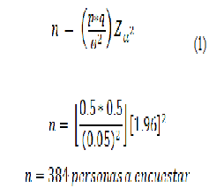
Tamaño de la muestra
Se trabajará con un nivel de confianza del 95%.
El error de la muestra establecido es del 5%.
El tamaño de la población N= 198.510 bebés en la ciudad de Guayaquil.
Se estima que el 50% de la población va a consumir e

Slide 13
Resultado de encuesta
Se puede apreciar que el 16.7% de los encuestados fueron del género masculino frente al 83.3% que perteneciente al género femenino.

Slide 14
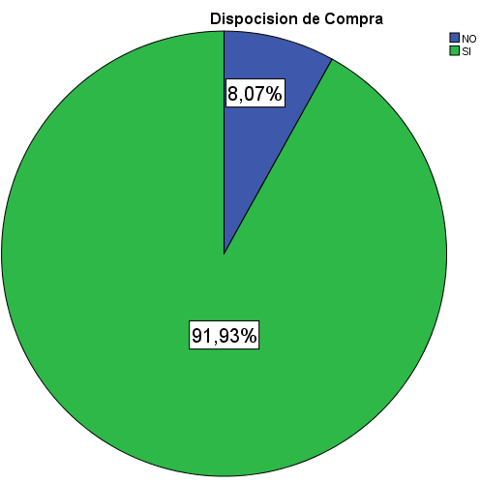
Resultado de encuesta
Con estos resultados se puede determinar que el producto de jugo de Taxo para bebés en la ciudad de Guayaquil tiene una excelente acogida, dado que el 91.93% de los encuestados que son las madres de familia estarían dispuestas a comprar el producto como complemento diario de la dieta del bebe, mientras que el 8.07% está comprendido por aquellas madres que no consumirían el producto.

Slide 15
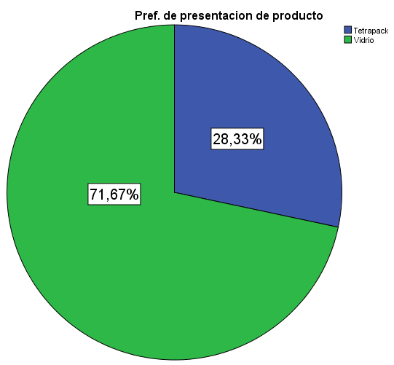
Resultado de encuesta
De los datos encuestados, se aprecia que el 71.67% prefiere que el producto se encuentre en presentación de vidrio, ya que en los envases de tretapack contiene una toxina llamada bisfenol A (ingiriendo continuamente puede producir afectaciones en el cerebro, hiperactivos, y la glándula prostática en los fetos, bebes y niños). Por lo tanto el 28.33% lo prefieren en envase tetrapack.

Slide 16
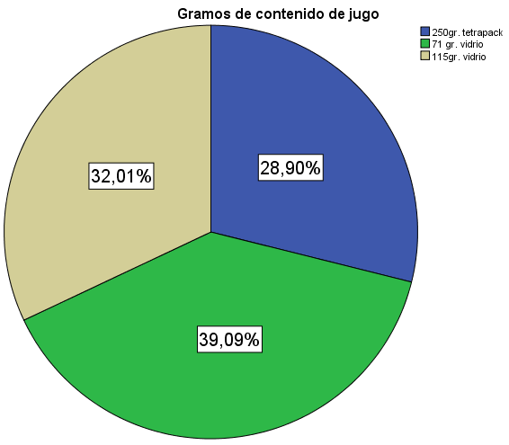
Resultados de encuestas
Se observa que el 39.09% de los encuestados eligieron el contenido de 71gr en presentación de vidrio ya que los jugos para bebe son de consumo instantáneo, el envase de 115gr tiene una aceptación del 32.01% y el 28.90% prefieren envase tretapack tiene una presentación de 250 ml.

Slide 17
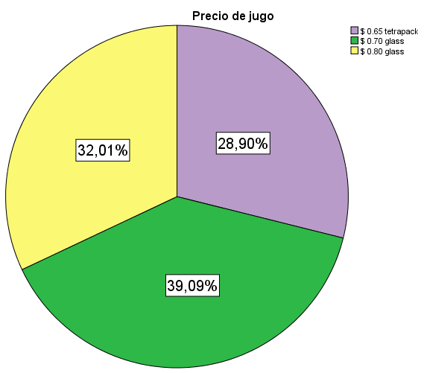
Resultados de encuestas
El precio se obtendrá de acuerdo a la presentación elegida en la respuesta anterior ya que el 39.09% de los encuestados prefirió la presentación de 71 gr. La presentación de 115 gr. con precio de $0.80 el cual su porcentaje de aceptación es del 32.01% y en envase tetrapack es de $0.65 en presentación de 250 ml con un porcentaje del 28.90%.

Slide 18
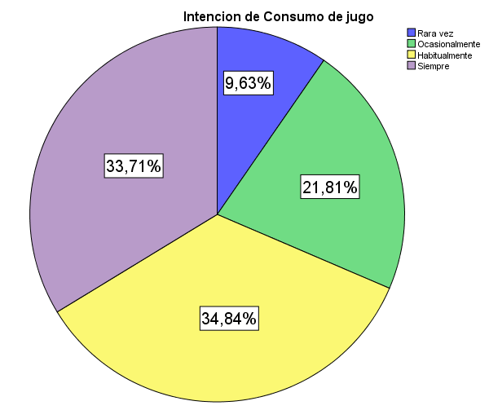
Resultado de las encuestas
Se aprecia que el 34.84% de los encuestados, consumirían el producto habitualmente, el 33.71% lo haría siempre, el 21.81% ocasionalmente, el 9.63% de los encuestados lo haría rara vez, lo que nos indica que este producto al menos va a ser consumido habitualmente por las madres de familia.

Slide 19
Resultado de la encuesta
De los resultados obtenidos se puede decir que el 47.31% del los encuestados están dispuestos a comprar este producto apenas salga al mercado y un 27.2% puede ser lo compraría, el 20.68% detalla que puede ser lo esperaría un tiempo y el 4.82% de los padres de familia no lo comprarían este producto.

Slide 20
Plan de Marketing
El plan de marketing se transforma en una herramienta imprescindible para dar a conocer los beneficios del jugo de Taxo, sobretodo, a las madres de familia que se preocupan en el crecimiento de sus bebés
proporcionándoles productos de calidad.
Este plan permita captar al jugo de Taxo para bebé un lugar dentro de este nuevo nicho de mercado, de tal forma que sea competitiva en el segmento de la alimentación para el bebé que se ejecutará en la ciudad de Guayaquil.

Slide 21
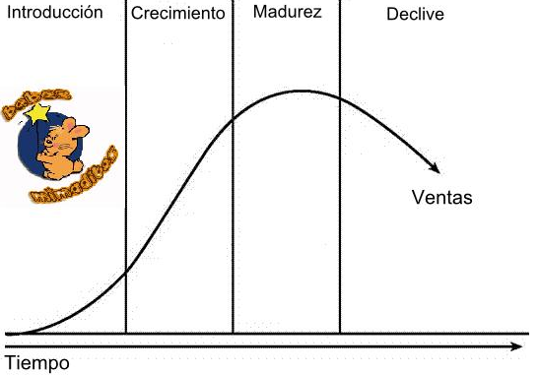
Ciclo de Vida del Producto
En la actualidad no existe jugo para bebé pero existen productos sustitutos esto hace que el producto se ubique en la etapa de introducción.
Se esperarse que las ventas de los primeros períodos de vida del jugo de Taxo serán pequeñas, pero a medida que el producto se va posicionando, es predecible que éstas vayan en aumento, debido al crecimiento del sector.

Slide 22
OBJETIVOS DE MERCADOTECNIA
Introducir el jugo de Taxo para bebé como un mejor concepto en jugos natural.
Posicionar el jugo de Taxo en la mente de los consumidores (madres de familia, niñeras) como un producto que cuenta con todos los nutrientes necesarios para el crecimiento del bebé.
Aumentar constantemente la participación del mercado

Slide 23
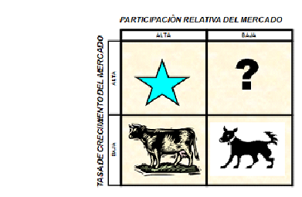
  Análisis ESTRATEGICO
  MATRIZ BOSTON CONSULTING GROUP
Clasifica el producto o servicio en estudio, de acuerdo a su participación relativa del mercado y al índice de crecimiento del mercado (industria). Así, se pueden identificar cuatro grupos de unidades estratégicas de negocios o productos.
Producto Estrella
Producto Vaca
Producto Incógnita
Producto Perro
Se establece que dada la baja participación del “Jugo Taxo para bebe” al principio (producto nuevo), debido al elevado crecimiento que se ha venido presentando en el sector (bebés), el producto está ubicado en el cuadrante correspondiente a “Interrogante”.

Slide 24
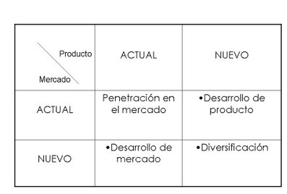
MATRIZ OPORTUNIDADES PRODUCTO- MERCADO (ANSOFF)
El jugo de Taxo, es considerado como un producto existente en el mercado actual. Estas características lo hacen parte del cuadrante “Penetración en el Mercado“, dentro de la matriz Ansoff.

Slide 25
Análisis F.O.D.A
Fortalezas
Es una propuesta innovadora que brinda un producto variado en el mercado.
No existe una bebida que además de ser natural brinde los nutrientes necesarios para el crecimiento del bebé.
Oportunidades
Los consumidores actuales de este mercado valoran mucho la calidad del producto para el consumo del bebé.
Ser pionero en la distribución y comercialización del producto.
Debilidades
Poco conocimiento de la marca por ser un producto nuevo.
Debido a que se trata de un jugo natural, se necesita asegurar la calidad y conservación de la bebida dentro del envase.
Amenazas
Existencia de productos sustitutos.
Factores climáticos que afecten la producción del fruto Taxo.

Slide 26
MERCADO META
MERCADO META. (MERCADO PRINCIPAL)
El mercado principal según los datos arrojados por la encuesta estará concentrado en el rango de edad de 26-35 años.
MERCADO META POTENCIAL
Todas los bebes comprendidos de 6 a 24 meses de edad.
MACRO- Segmentación
Permite tomar un mercado referencial desde el punto de vista del consumidor, considerando tres funciones:
Necesidad
Tecnología
Grupos/Compradores

Slide 27
MICRO - SEGMENTACION
Es una herramienta que permite identificar los grupos de compradores, mediante una clasificación basada en la localización, género, edad, actividad e intereses.
Localización
Padres de familia de estrato social media y media alta.
Género
Masculino y femenino.
Edad
Bebés mayores de 6 meses hasta 24 meses.
Actividad
Mujeres profesionales, amas de casa, niñera y empleadas domesticas
Intereses
Seguridad alimenticia.
Crecimiento optimó para el desarrollo de bebé.

Slide 28
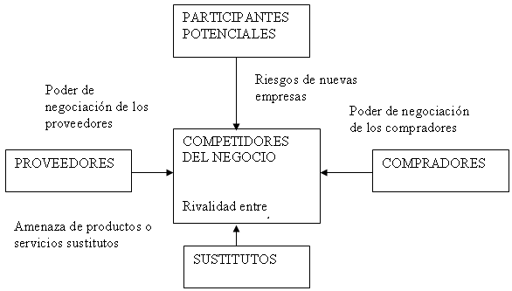
LAS 5 FUERZAS DE PORTER
El análisis de Porter de las 5 fuerzas es un modelo estratégico que permite analizar la rentabilidad de una industria a largo plazo en un mercado. Lo principal es que la empresa debe evaluar los objetivos y recursos dados por las 5 fuerzas que rigen la competencia de la industria.

Slide 29
MARKETING MIX
PRODUCTO
La presentación del producto será en envase de vidrio con contenido de 71gr y la presentación de 115gr para el consumo del bebé.
PRECIO
En cuanto al precio, se recomienda que este valor será de $0.70 el envase de 71 gr y de $0.80 envase de 115 gr, según datos obtenidos por la encuesta.
distribución
El jugo de Taxo se distribuirá bajo un modelo Productor- Distribuidor, es decir, se producirá el producto y se lo venderá a los distribuidores, los cuales harán llegar al consumidor mediante los canales de distribución que tienen establecidos.
Promoción
La promoción vendrá influenciada por:
Hacer énfasis en las propiedades del producto.
Creación de atención a las inquietudes a las madres de familia.

Slide 30
PUBLICIDAD - MERCHANDISING
Estrategia Publicitaria de introducción: Se promocionará el producto por diferentes medios de comunicación: televisión, impulsadoras y revista nombres (Tu Hijo y Tu, Mamá, Mariela).
Estrategia Publicitaria permanente: Se basará en promoción por medio de afiches, carteles y valla publicitarias ubicados en los principales puntos de la ciudad (tiendas, supermercados, minimarkets).
El merchandising incluye todas aquellas técnicas y estudio comerciales que buscan presentar el producto o servicio al consumidor final en las mejores condiciones posibles, haciendo que el producto sea visto de forma más atractiva.
El “JUGO DE TAXO”, estará diseñado con decoraciones creativas originales de dibujos infantiles que llamen la atención a las madres de familia.

Slide 31
ESTUDIO TECNICO
INGENIERIA DE LA producción DEL PRODUCTO
Tamaño de la Planta
El tamaño de la planta estará en función del volumen de producción.
Capacidad Instalada
Es la que se mide una vez localizada las maquinarias en la planta. Para determinar la capacidad instalada normalmente se hace producir la maquinaria por un periodo de 8 horas.
Localización De La Planta
La planta está localizada vía Duran-Tambo km 4 ½ (Alquiler).

Slide 32
ESTUDIO TECNICO
Factores De Localización
DISPONIBILIDAD DE AGUA, ENERGÍA
SUMINISTROS. Debido a que la vía a Duran-Tambo es una importante avenida, al acceso de la cercanía del alquiler para nuestra fabrica.
CERCANÍA AL MERCADO. Dado que nuestro mercado objetivo es la ciudad de Guayaquil y, siendo la vía a Duran-Tambo es una vía de acceso y de salida a esta ciudad, facilitará la distribución del producto.
MEDIOS Y COSTOS DE TRANSPORTE. Por la distancia al mercado, el medio de transporte es terrestre.
PROVEEDORES. La mayoría de los proveedores se encuentran en la Región Sierra como: Pelileo, Chambo, Penipe, San Andrés y Pallatanga.

Slide 33
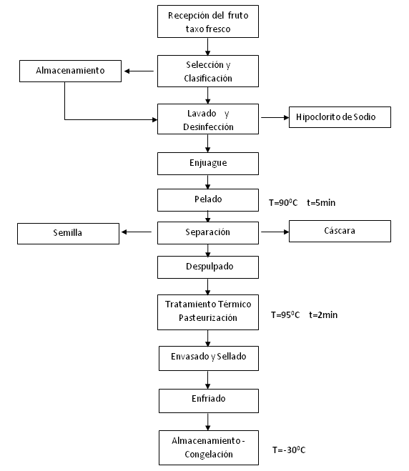
PROCESO DE PRODUCCION

Slide 34
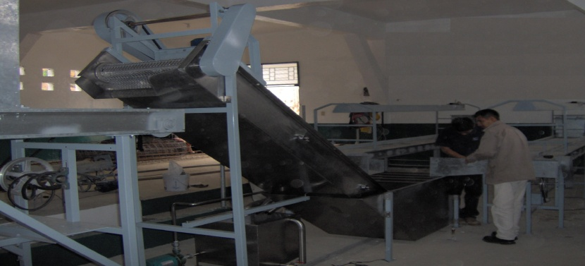
MATERIALES PARA LA IMPLEMENTACION
Cada uno de los equipos propuestos cumple con sus objetivos en cada etapa de proceso de elaboración del jugo. A continuación se detalla las características de los equipos propuestos para los procesos:
LAVADORA DE FRUTAS
Características:
Lavado de fruta cuidando su estructura.
Desinfectación del fruto de los químicos en el momento de su cosecha.
Eliminación de las bacterias.

Slide 35
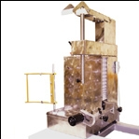
MATERIALES PARA LA IMPLEMENTACION
PELADORA DE FRUTA
Características:
La maquina dispone de un brazo regulable en excursión. Aflojando el pomo se le permite al brazo correr o ser quitado de su sede.
La lama rotatoria regulable en excursión y montada en el brazo, se mueve por medio de un motor eléctrico.
Un motor de espesor está montado en el brazo, para la regulación de la profundidad del corte relajando la ruedecilla de contraste se puede intervenir en su regulación.

Slide 36
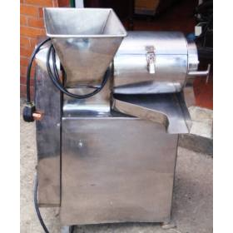
MATERIALES PARA LA IMPLEMENTACION
DESPULPADORA
Características:
Elaborado en acera inoxidable en todas sus partes, incluso el cuerpo del equipo.
Sistema vertical con corrector de inclinación que lo convierte en semi-vertical para mayor rendimiento.
Sistema de aspa protegido para impedir que parta la semilla. Dotado de dos tamices para cualquier tipo de fruta, incluyendo frutas de dificulta.

Slide 37
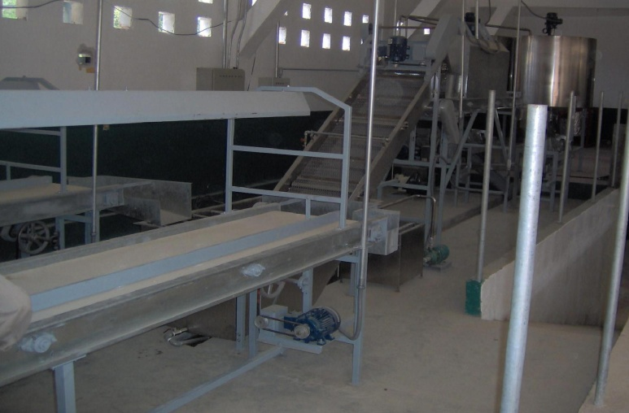
MATERIALES PARA LA IMPLEMENTACION
TRANSPORTADORA
Características:
Los componentes de accionamiento se encuentran a un lado del flujo de producto.
Diseños de perfil estándar que se adaptan a diferentes aplicaciones.
Diseños modulares con componentes estándar prefabricados.
Maneja ángulos de subida y bajada más pronunciados que los transportadores de bandeja plana.

Slide 38
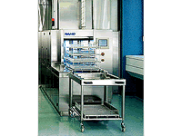
MATERIALES PARA LA IMPLEMENTACION
DESINFECTADORA
Características:
Eliminación los agentes patógenos.
Esterilización química que reducirá el número de microorganismos contaminantes.

Slide 39
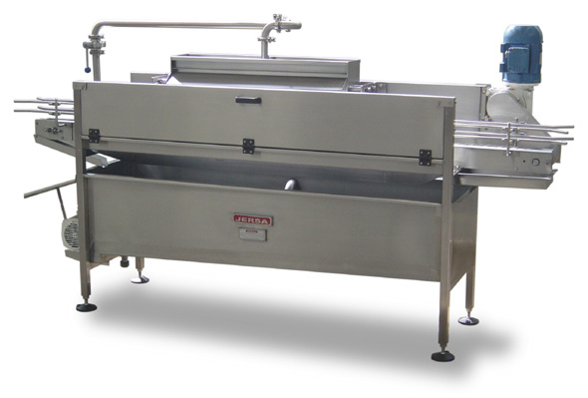
MATERIALES PARA LA IMPLEMENTACION
ENVASADORA
Características:
Producción: 2.200 env. /hora.
Para vidrio volumen máximo de 150gr.
Tapa de aluminio lacada.
Consumo eléctrico: 1 Kw
Posibilidad de diferentes formatos.

Slide 40
ESTUDIO FINANCIERO
Inversiones de la Organización
Las inversiones de la organización se basan en ciertos activos fijos como equipos electrónicos, equipos y enseres de oficina, muebles de oficina, vehículo, maquinarias; activos diferidos y capital de trabajo, cuyos valores se muestran a continuación de la siguiente manera:
ACTIVOS FIJOS
Activos Diferidos
Capital de Trabajo

Slide 41
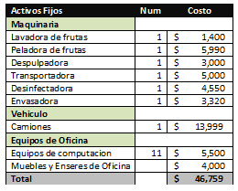
ESTUDIO FINANCIERO
Activos
ACTIVOS FIJOS:
Son los recursos económicos de propiedad de la empresa.
Comprende maquinaria, vehículo y equipos de oficina.

Slide 42
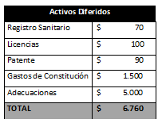
ESTUDIO FINANCIERO
Activos Diferidos:
En este activo se tomó en cuenta los gastos previstos en la constitución de la empresa y otros relacionados con las inversiones previas al funcionamiento de la empresa.

Slide 43
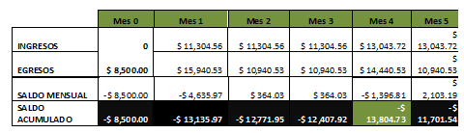

ESTUDIO FINANCIERO
Capital de Trabajo:
En base a los ingresos y egresos calculados en cada mes, se aplicó el método
del déficit acumulado máximo.

Slide 44

ESTUDIO FINANCIERO
Inversión
El monto de Inversión es de $67,324 que necesitamos para la creación de nuestro proyecto es que incluye el Activo Fijo, Activo Diferido y Capital de Trabajo.

Slide 45
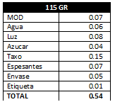
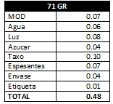
ESTUDIO FINANCIERO
COSTOS DE PRODUCCIÓN
Los costos de producción se clasifican en variables y fijos.
Costos variables
Los costos dependen del nivel de producción para la elaboración del jugo de Taxo.

Slide 46
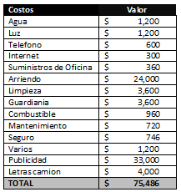
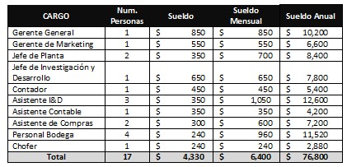
ESTUDIO FINANCIERO
Costos FIJOS
Los costos fijos han sido determinados por los sueldos de personal, gastos de servicios básicos, gastos de suministros y gastos de alquiler del espacio físico. A continuación se detallan estos costos por mes y por año.

Slide 47



ESTUDIO FINANCIERO
BENEFICIOS DEL PROYECTO
Precio del Producto
Los precios de las dos presentaciones se calcularon tomando en cuenta el margen de ganancia del 14% para los supermercados ya que ellos son nuestro mercado principal, a diferencia de los distribuidores que poseen un menor porcentaje en sus ventas y por lo tanto el margen de distribución será mayor en un 1%.

Slide 48
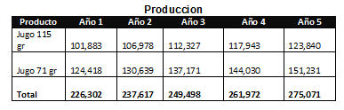
ESTUDIO FINANCIERO
BENEFICIOS DEL PROYECTO
Capacidad de Producción
La capacidad que tiene la Planta de producir es de 226.302 en gr. anuales, pero como se debe tener un criterio conservador durante los primeros años, entonces se mantendrá funcionando la planta, para mantener un lineamiento constante de producción y no tener un exceso productivo.

Slide 49
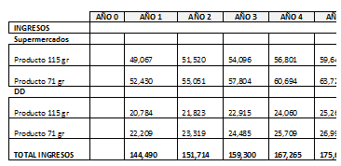
ESTUDIO FINANCIERO
BENEFICIOS DEL PROYECTO
Ingresos
Los ingresos, de la empresa por ser nueva en el mercado no tiene el posicionamiento establecido en los consumidores por tal el consumo no será tal alto por ello el crecimiento anual para los siguientes 5 años será para el cálculo financiero del 5%.

Slide 50

ESTUDIO FINANCIERO
BENEFICIOS DEL PROYECTO
Financiamiento
Para la realización de este proyecto los accionistas aportarán con el 70% del capital y se pedirá un préstamo a la Corporación Financiera Nacional (CFN), a una tasa de interés de 10.8%, se escogió esta institución financiera que ofrece los créditos a la menor tasa.

Slide 51

ESTUDIO FINANCIERO
Criterios de Evaluación de Proyecto
La Tasa Mínima Atractiva de Retorno (TMAR) se ha tomado como referencia la tasa de interés del Financiamiento del Proyecto más la Prima de Riesgo de Negocio del 7% que ayudará a conocer que tan rentable es nuestro proyecto.
La tasa calculada se compra con la tasa mínima atractiva de retorno (TMAR) exigida por los inversionistas.
TIR>TMAR Se acepta el proyecto
TIR<TMAR Se rechaza el proyecto

Slide 52
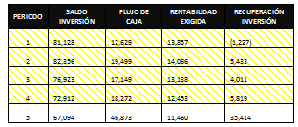
ESTUDIO FINANCIERO
Payback
El desembolso inicial de la inversión se recuperará el segundo año de operaciones, como se muestra en el siguiente cuadro y gráfico.

Slide 53


ESTUDIO FINANCIERO
Punto de Equilibrio
El punto de equilibrio es la comparación entre el total de ingresos por las ventas realizadas versus los gastos y costos, ya sean estos fijos o variables, directos e indirectos,
Por lo tanto, para calcular un punto de equilibrio en dólares para la producción se utiliza la siguiente fórmula:

Slide 54
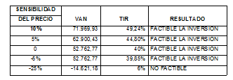
ESTUDIO FINANCIERO
Análisis de Sensibilidad
Análisis de Sensibilidad de los Precios
En este análisis se observa que conforme los precios de venta van aumentando, los ingresos por ende también aumentan, las tasas tanto de retorno como el valor del VAN se vuelven más atractivas.

Slide 55
CONCLUSIONES Y RECOMENDACIONES
Conclusión:
Con los resultados obtenidos en el estudio de mercado, se puede observar que existe un amplio mercado local, dispuesta a consumir el Jugo de Taxo para bebé, lo cual es la clave para la producción y comercialización del jugo natural a base de Taxo.
Recomendación:
Es recomendable económicamente la ejecución del presente proyecto debido a que se cuenta con un número significativo de demandantes, muchos productos sustitutos pero ninguno de jugo a base de Taxo y además se tienen todos recursos necesarios para la elaboración del producto.

